Slide 1
CÁC SỐ ĐẾN 100
6
Chủ đề
Bài 21: SỐ CÓ HAI CHỮ SỐ(Tiết 2)
(trang 6- 7)

Slide 2
KHỞI ĐỘNG

Slide 3
Điền số còn thiếu vào ô trống
10
11
15
17
?
20
?
13
14
?
16
18
19
?
12
10
20
19
?
15
13
12
11
?
18
17
16
?
14
?
Đọc thuộc các số từ 10- 20, từ 20- 10

Slide 4
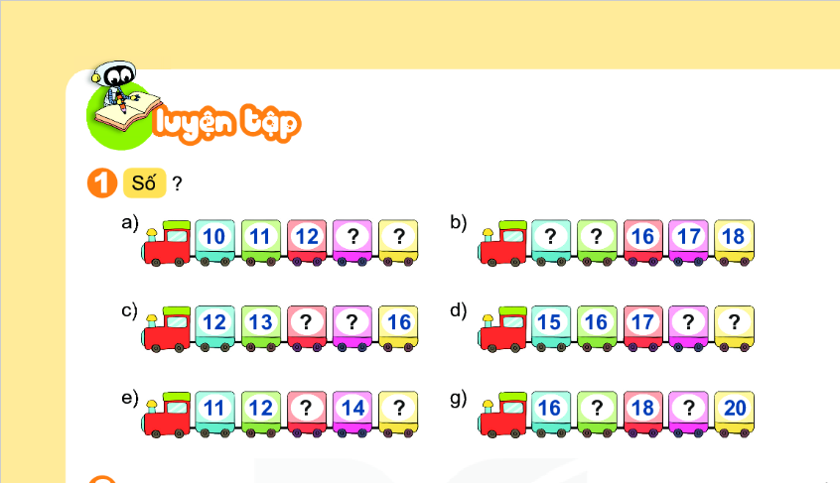

Slide 5
13
14
14
15
14
15
18
19
13
15
17
19

Slide 6
11
12
13
14
15
16
17
18
19
20
20
19
18
17
16
15
14
13
12
11

Slide 7
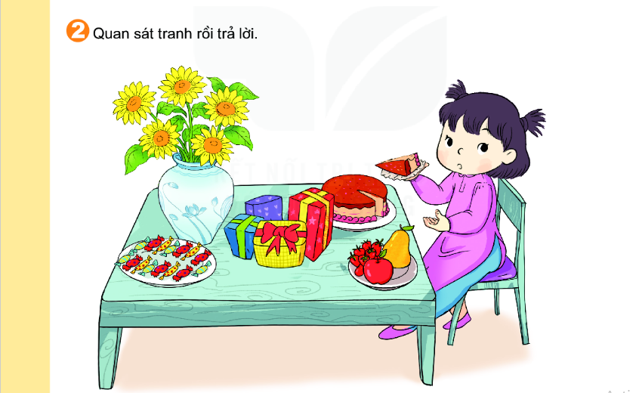
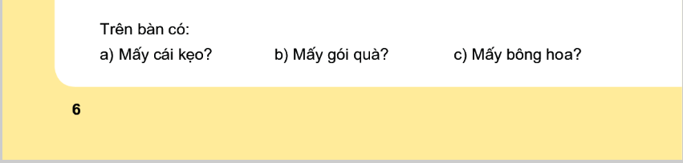
15
4
5

Slide 8


Slide 9
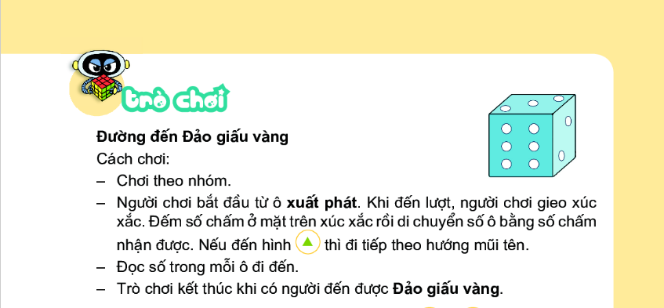

Slide 11
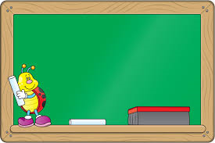
KẾT NỐI VÀ VẬN DỤNG

